Slide 1

Systems Design Zyad Rusdi
Paradigma Berorientasi Object
Pembuatan Class Diagram
Pembuatan User Interface Design
Pembuatan Data Model
Pembuatan Deployment Diagram

Slide 2
Siklus Pengembangan Software
Implementation (New System)
Design (System Specification)
Analysis (System Specification)
Planning
(System Proposal)
(Tilley, 2012) (Dennis, 2016) (Valacich, 2017)

Slide 3
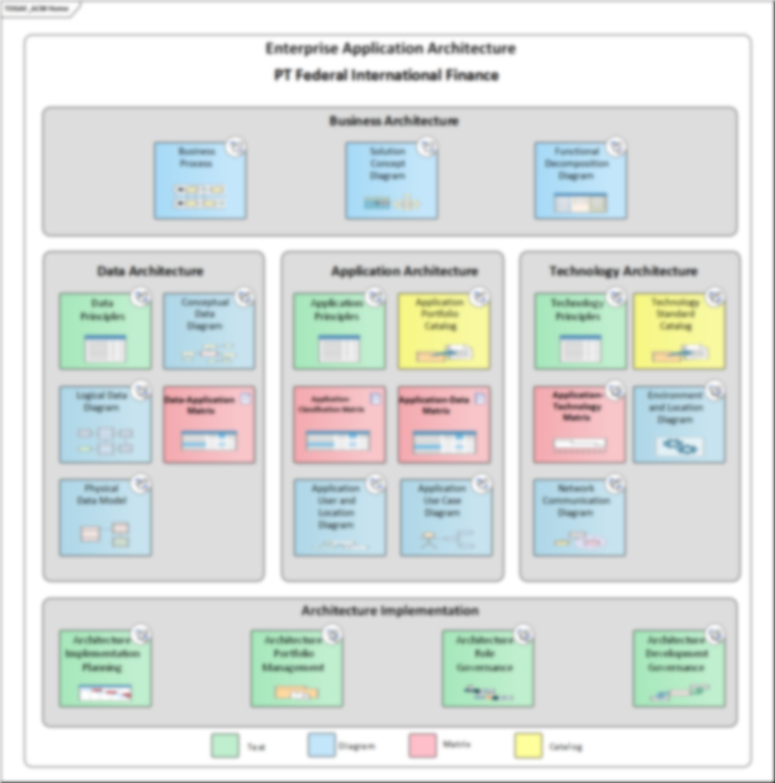
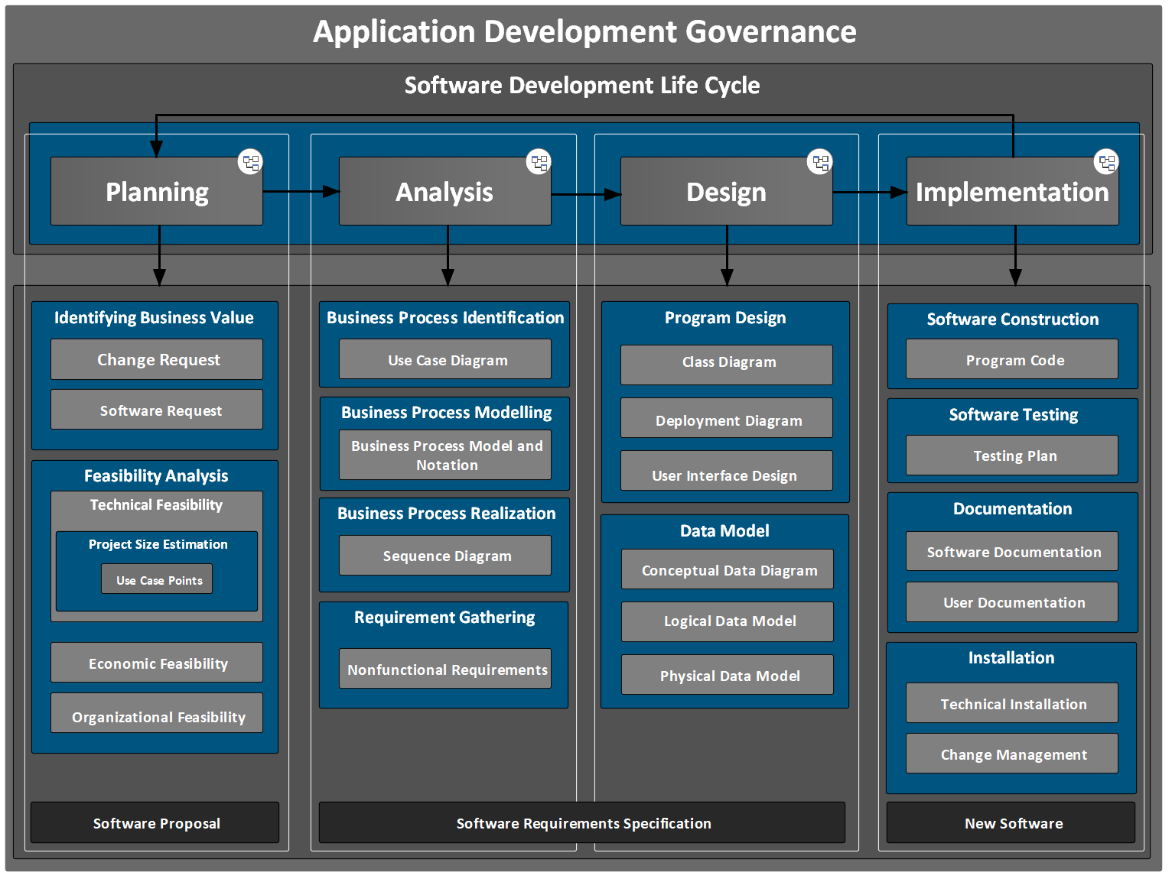
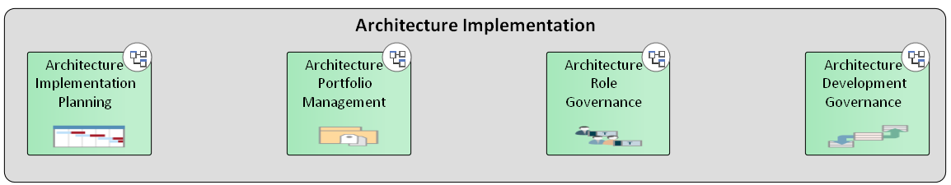

Slide 4
UML based Software Analysis and Design (Wahono, 2009)
1. Systems Analysis
1.1 Identifikasi Proses Bisnis dengan Use Case Diagram
1.2 Pemodelan Proses Bisnis dengan Activity Diagram atau BPMN
2. Systems Design
2.1 Pemodelan Class Diagram
2.2 Pemodelan User Interface Design
1.3 Realisasi Proses Bisnis dengan Sequence Diagram (Boundary - Control - Entity)
2.3 Pemodelan Data Model
2.4 Pemodelan Deployment Diagram

Slide 5
1 Paradigma Berorientasi Objek

Slide 6
1.1 Konsep Dasar Paradigma Berorientasi Objek
Class , Object, Method, Attribute

Slide 7
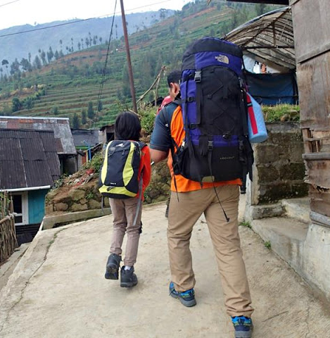
Berorientasi Objek?
Attribute:
Baju, Jaket,
Tas Punggung, Tangan, Kaki, Mata
Behavior:
Cara Jalan ke Depan
Cara Jalan Mundur
Cara Belok ke Kiri
Cara Memanjat

Slide 8
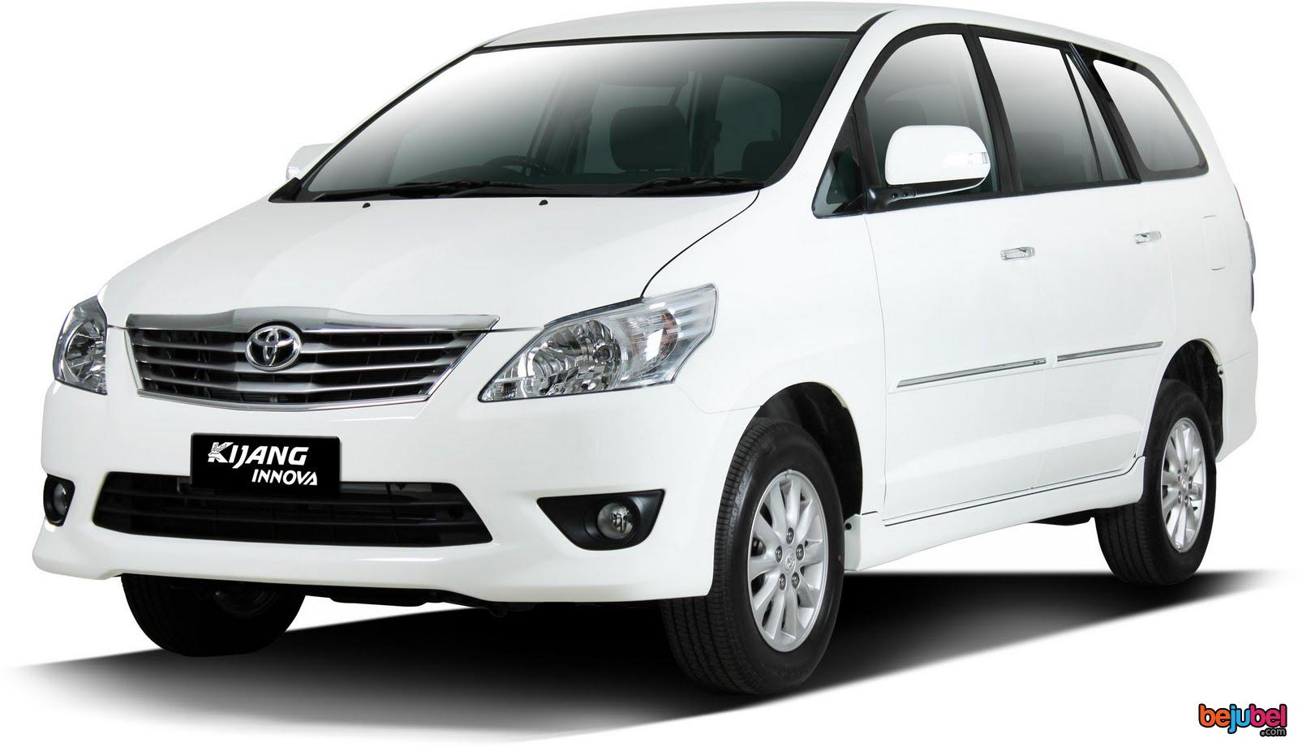
Berorientasi Objek?
Attribute (State):
Ban, Stir, Pedal Rem, Pedal Gas, Warna, Tahun Produksi
Behavior:
Cara Menghidupkan Mesin
Cara Manjalankan Mobil
Cara Memundurkan Mobil
Attribute → Variable(Member)
Behavior → Method(Fungsi)

Slide 9
Perbedaan Class dan Object
Class: konsep dan deskripsi dari sesuatu
Class mendeklarasikan method yang dapat digunakan (dipanggil) oleh object
Object: instance dari class, bentuk (contoh) nyata dari class
Object memiliki sifat independen dan dapat digunakan untuk memanggil method
Contoh Class dan Object:
Class: mobil
Object: mobilnya pak Joko, mobilku, mobil berwarna merah

Slide 10
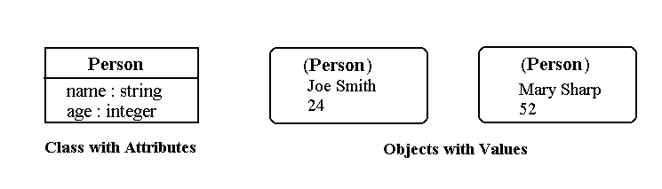
Perbedaan Class dan Object
Class seperti cetakan kue, dimana kue yg dihasilkan dari cetakan kue itu adalah object
Warna kue bisa bermacam-macam meskipun berasal dari cetakan yang sama (object memiliki sifat independen)

Slide 11
Class = Method + Variable
Class Sepeda
gir
kecepatan
variable
tampilkan kecepatan
ubah gir
method

Slide 12
Object = Method + Variable Bernilai
Object Sepedaku
gir = 3
kecepatan = 10km/jam
instance variable
tampilkan kecepatan ()
kecepatan = 10 km/jam
instance method
ubah gir (2)
gir = 5

Slide 13
Attribute
Variable yang mengitari class, dengan nilai datanya bisa ditentukan di object
Variable digunakan untuk menyimpan nilai yang nantinya akan digunakan pada program
Variable memiliki jenis (tipe), nama dan nilai
Name, age, dan weight adalah atribute (variabel) dari class Person

Slide 14
Membuat Class dan Object
Mobil.java
public class Mobil {
String warna;
int tahunProduksi;
}
MobilBeraksi.java
public class MobilBeraksi{
public static void main(String[] args){
// Membuat object
Mobil mobilku = new Mobil();
/* memanggil atribut dan memberi nilai */
mobilku.warna = "Hitam";
mobilku.tahunProduksi = 2006;
System.out.println("Warna: " + mobilku.warna);
System.out.println("Tahun: " + mobilku.tahunProduksi);
}
}

Slide 15

Method
Method adalah urutan instruksi yang mengakses data dari object
Method melakukan:
Manipulasi data
Perhitungan matematika
Memonitor kejadian dari suatu event

Slide 16
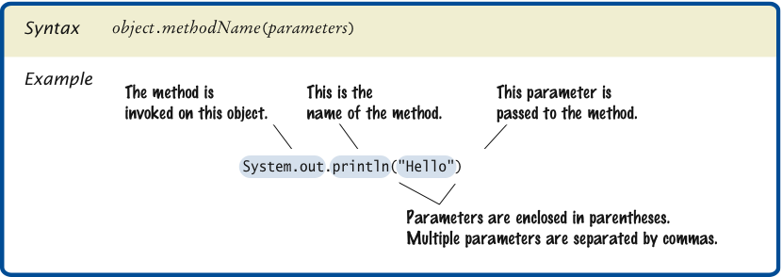
Method

Slide 17
Membuat dan Memanggil Method
public class Mobil2{
String warna;
int tahunProduksi;
void printMobil(){
System.out.println("Warna: " + warna);
System.out.println("Tahun: " + tahunProduksi);
}
}
Mobil2.java
public class Mobil2Beraksi{
public static void main(String[] args){
Mobil2 mobilku = new Mobil2();
mobilku.warna = "Hitam";
mobilku.tahunProduksi = 2006;
mobilku.printMobil();
}
}
Mobil2Beraksi.java

Slide 18
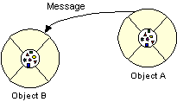
Parameter
Sepeda akan berguna apabila ada object lain yang berinterasi dengan sepeda tersebut
Object software berinteraksi dan berkomunikasi dengan object lain dengan cara mengirimkan message atau pesan
Pesan adalah suatu method, dan informasi dalam pesan dikenal dengan nama parameter

Slide 19
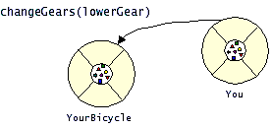
Pengiriman Pesan dan Parameter
You → object pengirim
YourBicycle → object penerima
changeGears → pesan berupa method yang dijalankan
lowerGear →parameter yang dibutuhkan method (pesan) untuk dijalankan

Slide 20
Sepeda.java
public class Sepeda{
int gir;
// method (mutator) dengan parameter
void setGir(int pertambahanGir) {
gir= gir+ pertambahanGir;
}
// method (accessor)
int getGir() {
return gir;
}
}

Slide 21
SepedaBeraksi.java
public class SepedaBeraksi{
public static void main(String[] args) {
// Membuat object
Sepeda sepedaku = new Sepeda();
// Memanggil method dan menunjuk nilai parameter
sepedaku.setGir(1); // menset nilai gir = 1
System.out.println(“Gir saat ini: “ + sepedaku.getGir());
sepedaku.setGir(3); // menambahkan 3 pada posisi gir saat ini (1) System.out.println(“Gir saat ini: “ + sepedaku.getGir());
}
}

Slide 22
1.2 Karakteristik Pemrograman Berorientasi Objek
Abstraction, Encapsulation, Inheritance, Polymorphism

Slide 23
Abstraction
Cara kita melihat suatu sistem dalam bentuk yang lebih sederhana, yaitu sebagai suatu kumpulan subsistem (object) yang saling berinteraksi.
Mobil adalah kumpulan sistem pengapian, sistem kemudi, sistem pengereman
Alat meng-abstraksikan sesuatu adalah class
Object bersifat modularity. Object dapat ditulis dan dimaintain terpisah (independen) dari object lain

Slide 24
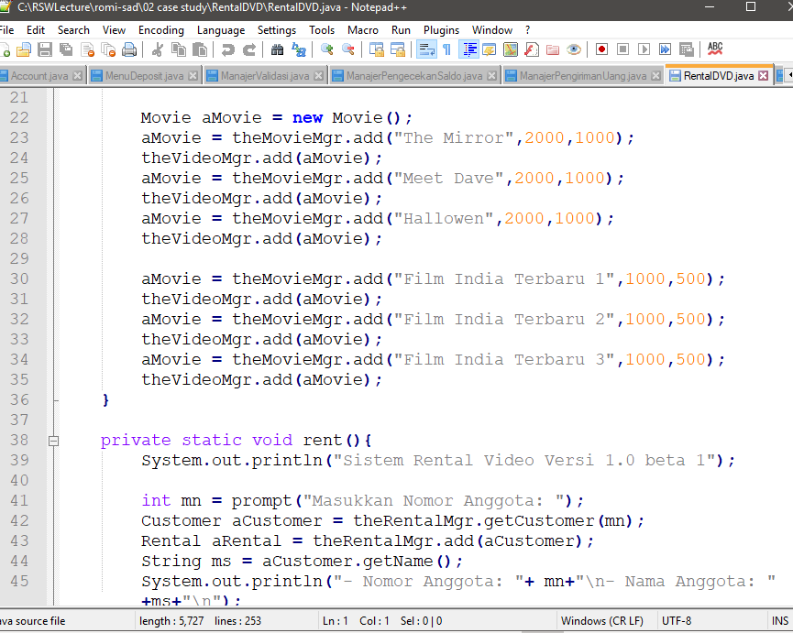
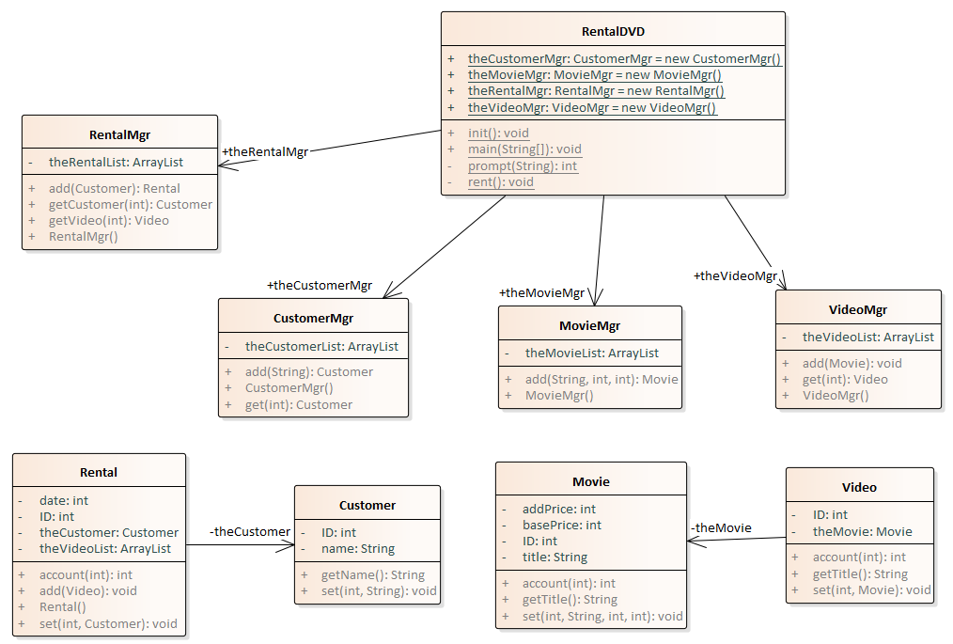
abstraksi

Slide 25
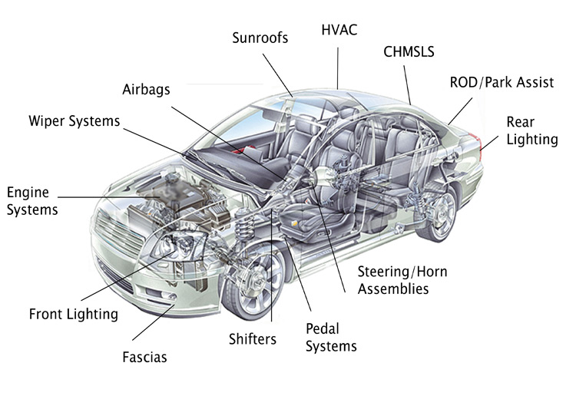

Slide 26
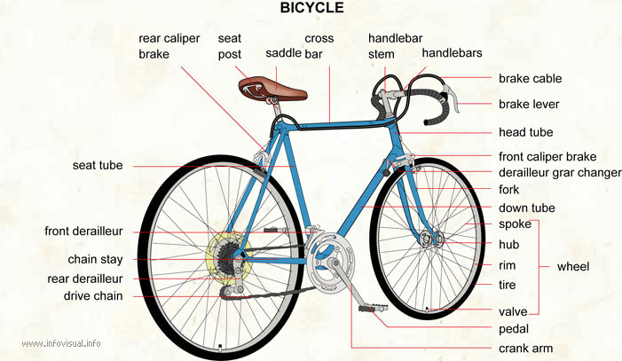

Slide 27
Encapsulation
Mekanisme menyembunyikan suatu proses dan data dalam sistem untuk menghindari interferensi, dan menyederhanakan penggunaan proses itu sendiri
Tongkat transmisi (gigi) pada mobil
Tombol on/off/pengaturan suhu pada AC
Class access level (public, protected, privat) adalah implementasi dari konsep encapsulation
Enkapsulasi data dapat dilakukan dengan cara:
mendeklarasikan instance variable sebagai private
mendeklarasikan method yang sifatnya public untuk mengakses variable tersebut

Slide 28
Konsep Encapsulation
public class Titik {
private void pixel(){
.....
}
private void pen(){
.....
}
private void koordinat(){
...
}
public void gambarTitik(){
pixel();
pen();
}
}
Titik.java
MobilBeraksi.java
public class Garis {
public void gambarGaris(){
koordinat1 = Titik.gambarTitik();
}}

Slide 29
Encapsulation dan Access Modifier
Modifier | Dalam Class yang Sama | Dalam Package yang Sama | Dalam SubClass | Dalam Package Lain
private | ✓
tanpa tanda | ✓ | ✓
protected | ✓ | ✓ | ✓
public | ✓ | ✓ | ✓ | ✓

Slide 30
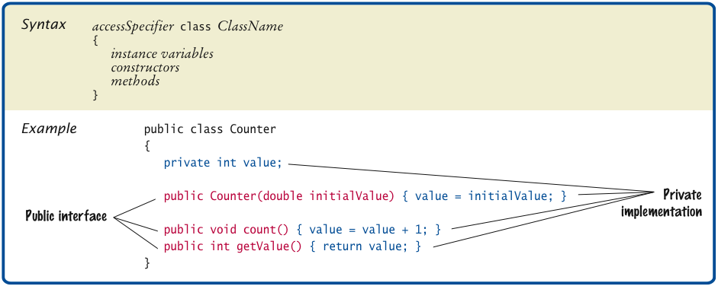
Encapsulation
Enkapsulasi data juga dapat dilakukan dengan cara:
mendeklarasikan instance variable sebagai private
mendeklarasikan method yang sifatnya public untuk mengakses variable tersebut

Slide 31
Sepeda.java
public class Sepeda{
int gir;
void setGir(int pertambahanGir) {
gir= gir+ pertambahanGir;
}
int getGir() {
return gir;
}
}

Slide 32
SepedaBeraksi.java
public class SepedaBeraksi{
public static void main(String[] args) {
Sepeda sepedaku = new Sepeda();
sepedaku.setGir(1);
/* Variabel bisa diubah atau tidak sengaja diubah.
Hal ini berbahaya dan sering menimbulkan bug.
Berikan access modifier private pada instance variable */
sepedaku.gir = 3;
System.out.println(“Gir saat ini: “ + sepedaku.getGir());
}
}

Slide 33
Sepeda.java
public class Sepeda{
private int gir; // access modifier private pada instance variable
void setGir(int pertambahanGir) {
gir= gir+ pertambahanGir;
}
int getGir() {
return gir;
}
}

Slide 34
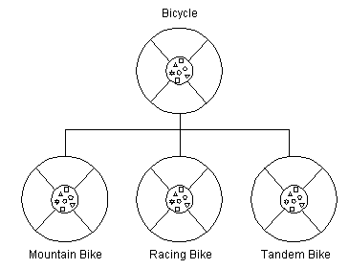
Inheritance (Pewarisan)
Suatu class dapat mewariskan atribut dan method kepada class lain (subclass), serta membentuk class hierarchy
Penting untuk Reusability
Java Keyword: extends

Slide 35
Sepeda.java
public class Sepeda{
private int gir;
void setGir(int pertambahanGir) {
gir= gir+ pertambahanGir;
}
int getGir() {
return gir;
}
}

Slide 36
Class SepedaGunung Mewarisi Class Sepeda
public class SepedaGunung extends Sepeda{
private int sadel;
void setSadel (int jumlah) {
sadel = getGir() - jumlah;
}
int getSadel(){
return sadel;
}
}
public class SepedaGunungBeraksi {
public static void main(String[] args) {
SepedaGunung sg=new SepedaGunung();
sg.setGir(3);
System.out.println(sg.getGir());
sg.setSadel(1);
System.out.println(sg.getSadel());
}
}
SepedaGunung.java
SepedaGunungBeraksi.java

Slide 37
Polymorphism
Kemampuan untuk memperlakukan object yang memiliki perilaku (bentuk) yang berbeda
Implementasi konsep polymorphism:
Overloading: Kemampuan untuk menggunakan nama yang sama untuk beberapa method yang berbeda parameter (tipe dan atau jumlah)
Overriding: Kemampuan subclass untuk menimpa method dari superclass, yaitu dengan cara menggunakan nama dan parameter yang sama pada method

Slide 38
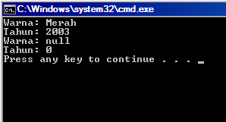
Polymorphism – Overloading
class Mobil {
String warna;
int tahunProduksi;
public Mobil(String warna, int tahunProduksi){
this.warna = warna;
this.tahunProduksi = tahunProduksi;
}
public Mobil(){
}
void info(){
System.out.println("Warna: " + warna);
System.out.println("Tahun: " + tahunProduksi);
}
}
public class MobilKonstruktor{
public static void main(String[] args){
Mobil mobilku = new Mobil(“Merah”, 2003);
mobilku.info();
Mobil mobilmu = new Mobil();
mobilmu.info();
}
}

Slide 39
Polymorphism – Overloading
class Lingkaran{
void gambarLingkaran(){
}
void gambarLingkaran(int diameter){
...
}
void gambarLingkaran(int diameter, int x, int y){ ...
}
void gambarLingkaran(int diameter, int x, int y, int warna, String namaLingkaran){ ...
}
}

Slide 40
Polymorphism - Overriding
public class Sepeda{
protected int gir;
void setGir(int pertambahanGir) {
gir= gir+ pertambahanGir;
}
int getGir() {
return gir;
}
}

Slide 41
Polymorphism - Overriding
public class SepedaGunung extends Sepeda{
void setGir(int pertambahanGir) {
super.setGir(pertambahanGir);
gir = 2*getGir();
}
}
public class SepedaGunungBeraksi {
public static void main(String[] args) {
SepedaGunung sg=new SepedaGunung();
sg.setGir(2);
System.out.println(sg.getGir());
sg.setGir(3);
System.out.println(sg.getGir());
}
}
SepedaGunung.java
SepedaGunungBeraksi.java

Slide 42
Matematika.java
public class Matematika{
void pertambahan (int a, int b){
int hasil= a + b;
System.out.println(“hasil:” + hasil);
}
void pertambahan (double a, double b, double c){
int hasil= a + b + c;
System.out.println(“hasil:” + hasil);
}
...
}

